Slide 1
Werken aan welzijn Brussel, 16/11/2017

Slide 2
Werken aan Welzijn
De Uitdaging
De actie
Ik wil gewoon werken!
Vragen

Slide 3
Werken aan Welzijn
De uitdaging

Slide 4
VUCA
VUCA
Volatility
Uncertainty
Complexity
Ambiguity

Slide 5
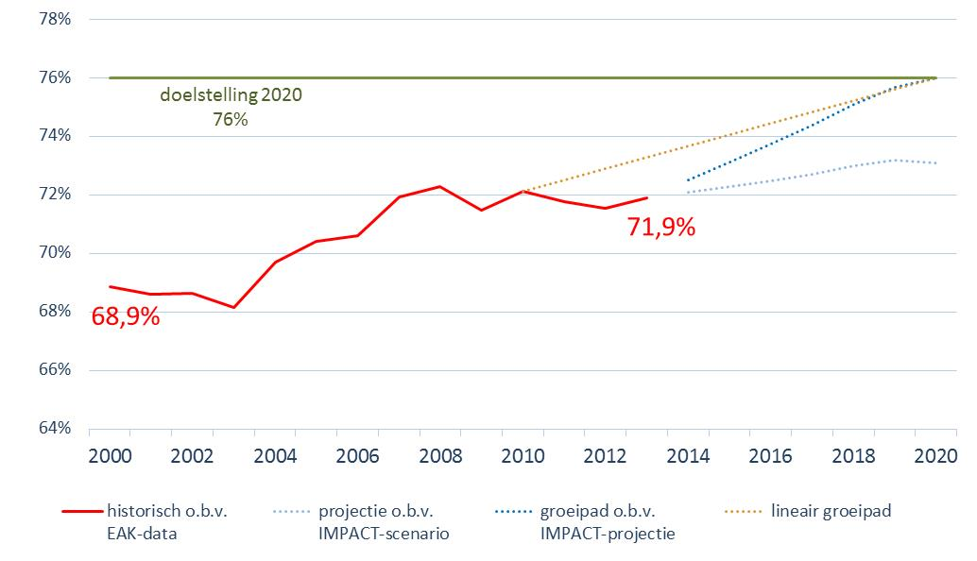
76% aan het werk in 2020?
Werkzaamheidsgraad 20-64 jaar – Vlaams Gewest
2,89 miljoen werkenden
(+155.000 t.o.v. 2013)
2,73 miljoen werkenden
(+265.000 t.o.v. 2000)
2,46 miljoen werkenden
Bron: Steunpunt WSE – Werkzaamheidsdoelen versie 1.0
Notes:
Ondanks al deze ‘disrupties’ wel ambitieuze doelstelling te realiseren vanuit VDAB: zoveel mogelijk mensen aan de slag krijgen en houden is de uitdaging.
projectie o.b.v. IMPACT-scenario :
Projectie van de werkzaamheidsgraad en het aantal werkenden volgens het IMPACT-scenario, met deze basisveronderstellingen:
De bevolking evolueert zoals geraamd in de bevolkingsvooruitzichten van het FPB.
De activiteitsgraden van leeftijdsgroepen mannen en vrouwen evolueren zoals in het recente verleden.
De daling van de activiteitsgraad bij de 20- tot 24-jarigen in de voorbije crisisperiode wordt in de projectieperiode gecompenseerd door een sterkere instroom bij de 25- tot 29-jarigen (herstel arbeidsdeelname jongeren).
De eindeloopbaanmaatregelen die de federale regering (Di Rupo I) nam, hebben een positief effect op de activiteitsgraden van 55-plussers (impact van beleid).
De EAK-werkloosheidsgraad volgt de relatieve evolutie van de administratieve werkloosheidsgraad zoals geraamd in de regionale economische vooruitzichten (impact van conjunctuur)*.
* In de projectiejaren na 2019 (het laatste ramingsjaar in de regionale economische vooruitzichten) wordt de werkloosheid op het niveau van 2019 gehouden.
groeipad o.b.v. IMPACT-projectie
Groeipad tot de opgegeven werkzaamheidsdoelstelling, met de projectie volgens het IMPACT-scenario als basis. In dit groeipad stijgt de werkzaamheid volgens het ritme van de IMPACT-projectie, maar aan een verhoogd tempo. De interne dynamiek van de IMPACT-projectie blijft behouden (geprojecteerde versnellingen en vertragingen in de evolutie van de werkzaamheidsgraad worden gerespecteerd), maar het niveau van de jaar-op-jaar-toenames wordt opwaarts aangepast. Wanneer het op deze manier berekende groeipad de doelstelling voortijdig behaalt of overschrijdt, wordt het groeipad vanaf dit jaar afgetopt op het niveau van de doelstelling. Voor doelstellingen met een horizon na 2020 volgt het IMPACT-groeipad de IMPACT-projectie tot en met 2020, waarna het groeipad lineair stijgt tot de doelstelling.
lineair groeipad
Groeipad tot de opgegeven werkzaamheidsdoelstelling, waarbij de werkzaamheidsgraad vanaf het opgegeven startjaar lineair toeneemt tot de werkzaamheidsdoelstelling in het doeljaar. De kloof tussen de historische werkzaamheidsgraad en de werkzaamheidsdoelstelling wordt dus gelijkmatig opgevuld (identieke jaarlijkse toename in procentpunten werkzaamheid).

Slide 6
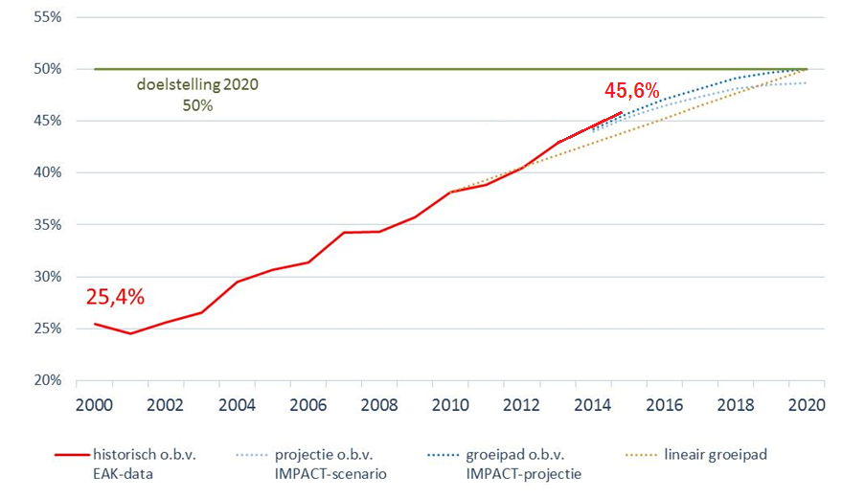
50% werkende 55-plussers in 2020?
Werkzaamheidsgraad 55-64 jaar – Vlaams Gewest
Bron: Steunpunt WSE – Werkzaamheidsdoelen versie 1.0

Slide 7
Bron: De Vlaamse Arbeidsmarkt – Luc Sels KU Leuven

Slide 8
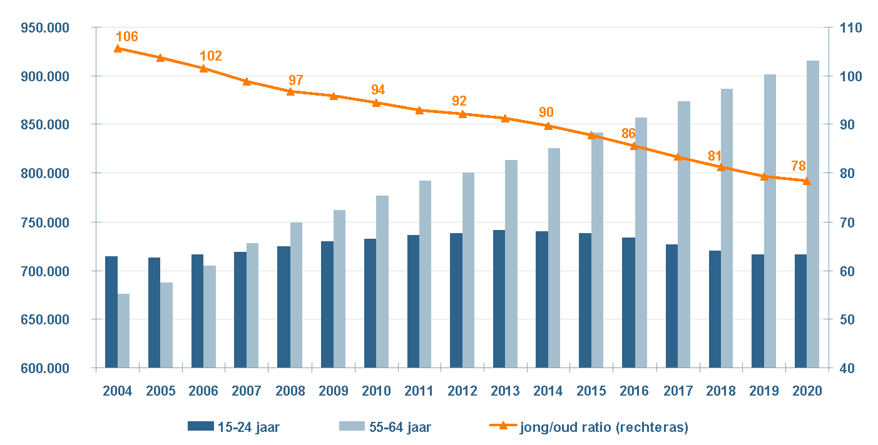
Evolutie en prognose jong/oud ratio
(Vlaams Gewest; 2004-2020)
Bron: Federaal Planbureau, FOD Economie - Algemene Directie Statistiek (Bewerking Steunpunt WSE)
Notes:
We zullen niet alleen kampen met dezelfde problemen als voor de crisis – de problemen zullen groter zijn dan ooit tevoren. Voornaamste reden: vergrijzing.
Bevolkingsaangroei in Vlaanderen: van 6,1 mio inwoners in 2002 naar 7,0 mio inwoners in 2050.
Ontgroening: % 0-19-jarigen in de Vlaamse bevolking: van 22,2% in 2005 naar 20,3% in 2050.
Vergrijzing: % 65+ in de Vlaamse bevolking: van 17,8% in 2005 naar 27,3% in 2050.
Cijfers Federale bevolkingsvooruitzichten 2007-2060 (Federaal Planbureau): omgevingsanalyse Studiedienst V.R.
Meer dan de helft van de bevolkingsaangroei tussen 2009 en 2014 is terug te vinden in het bevolkingssegment van de 65-plussers.
Het aandeel 65+ stijgt zelfs bijna dubbel zo snel als de beroepsbevolking. Vanaf 2018 krimpt de bevolking op beroepsactieve leeftijd.

Slide 9
het aantal personen met een invaliditeitsuitkering (ziekte > 1 jaar) blijft stijgen
Bron: RIZIV

Slide 10
Het aantal personen met een invaliditeitsuitkering (ziekte > 1 jaar), ten gevolge van psychische gezondheidsproblemen stijgt (indeling in leeftijdscategorieën).
Bron: RIZIV

Slide 11
België heeft binnen Europa één van de hoogste % personen met een handicap
Bron: RIZIV

Slide 12
Het budget voor invaliditeitsuitkeringen > budget voor werkloosheidsuitkeringen
Bron: RIZIV

Slide 13
Werken aan Welzijn
De acties

Slide 14
Met méér mensen langer én beter werken
Notes:
Citroenjobs
Banen met een hoog zuurgehalte omdat we op te korte termijn hard werken. De zure, gecomprimeerde loopbanen zorgen voor stress, burn-out, onwelzijn op het werk en in de persoonlijke levenssfeer.
Mangoloopbaan
Het alternatief voor de citroenloopbaan. De mangoloopbaan smaakt zoet omdat het gaat om lang, leuker werken. Ze laat mensen fluitend naar het werk gaan, op het werk fluiten en fluitend naar huis gaan.

Slide 15
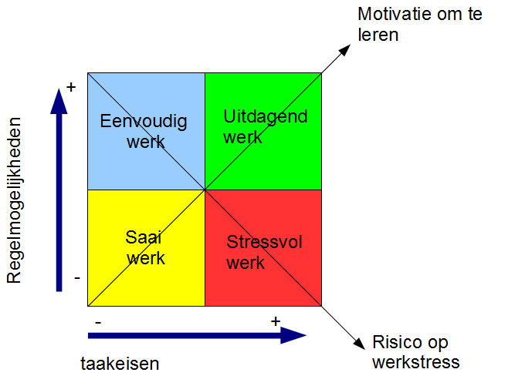
Beter werk?
Bron: Job Demand Control Model van Karasek
Notes:
Het zogenaamde ‘Demand-Control’ model van Karasek is veruit het bekendste model over werkdruk en werkstress. Dit model benadrukt twee aspecten van het werk: de hoogte van de taakeisen (demands) en de eigen ruimte voor sturingsmogelijkheden (control).De taakeisen omvatten de eisen die worden gesteld aan het werk, zoals het werktempo, het beschikbaar staan, hoge tijdsdruk, een hoog werktempo, moeilijk en mentaal inspannend werk, ... . De regelmogelijkheden hebben betrekking op de vrijheid die iemand heeft om het eigen werk te sturen en te organiseren, bijvoorbeeld door een pauze te nemen of door zelf te plannen. Taakeisen en sturingsmogelijkheden kunnen laag of hoog zijn.

Slide 16
Jobcrafting
Onderzoek toont dat job crafting interventies succesvolle veranderingsprocessen helpen realiseren – Vlerick Management school.

Slide 17
Competenties voor de toekomst
Zingevingscompetenties
Connecterende competenties
Zorgzaamheid
Spaarzaamheid
Wendbaarheid
Kritische ingesteldheid
Zelfontwikkeling
Notes:
Hoe en welke beroepen er precies zullen doorbreken mag vandaag wat giswerk zijn, de competenties van de toekomst tekenen zich wel al dui­delijker af. Je ontwaart ze in de recente arbeidsmarktontwikkelingen en in de aard van de toekomstberoepen. De blik richten op competenties wordt veel belangrijker dan de vastgeroeste kijk op beroepen. In beroe­pen rijd je je immers vast, competenties doen je bewegen
Zeven belangrijke competenties rukken op
1) Zingevingscompetenties, omdat we willen weten waarom en waarvoor
Het belang van waarden als drijfveer voor handelen zal toenemen en bedrijven zullen hun MVO-beleid concreet in beeld (moeten) brengen. De nieuwe medewerkers willen hun talent inzetten als het bijdraagt tot een betere wereld met meer verbondenheid, solidariteit ... Netwerken zullen samenhangen via gelijklopende waarden ... Dus is zingeving een bindmiddel voor toekomstige organisaties en hun medewerkers in een netwerkte samenleving en economie.
2) Connecterende competenties, omdat we het meer dan ooit samen moeten doen
De belangrijkste maatschappelijke uitdagingen, zoals ecologie, armoedebestrijding en mondiale globaliserende ontwikkelingen, vergen een overkoepelende totaalaanpak. Dat kan pas, als men­sen met diverse kennis en kunde met elkaar verbinding zoeken én vinden. De sociale media vormen daarbij een belangrijk middel. Maar ook op het niveau van de individuele (professionele) relaties gaat het meer om storytelling, tweerichtingscommunicatie, directe en verbindende interacties. Communicatie en connectiviteit gaan dus hand in hand.
3) Zorgzaamheid, om de toenemende risico’s op te vangen
De risicomaatschappij is een bekend begrip. Ulrich Beck, de Duit­se socioloog, beschrijft hoe de samenleving geconfronteerd wordt met grootschalige risico’s die voortspruiten uit zelf op gang ge­brachte processen en ontwikkelingen. Hij refereert o.m. aan de klimaatveranderingen, terrorisme, armoede, natuurrampen … De recente geschiedenis toont het toenemend risicokarakter van onze samenleving aan. We moeten de ecologische, financiële, economi­sche en menselijke risico’s dan ook tot een minimum herleiden en optimaal beheren. Dat wordt een opdracht voor elke medewerker. Iedereen hoort mee te zorgen voor een gezond klimaat, respect voor de privacy en risicobeheersing op zijn domein.
4) Spaarzaamheid, om deze wereld leefbaar te houden
De medewerker van morgen zal groene competenties moeten bezitten ongeacht zijn functie. Spaarzaam omgaan met grondstoffen van welke natuur ook zal een basisvaardigheid moeten zijn om deze wereld leefbaar te houden. Een cradle-to-cradleaanpak waarbij afval en verkwisting worden vermeden, is het fundament van de economie van de toekomst. Dit geldt ook voor de menselijke grondstoffen.
5) Wendbaarheid, om snel te kunnen veranderen
De medewerker van morgen zal wendbaar en beweeglijk moeten zijn om gepast op de snelle veranderingen in te spelen. Flexibili­teit, creativiteit en innovatievermogen zijn noodzakelijke deelcom­petenties om elke verandering als een kans en niet als een bedrei­ging te zien. Leer- en loopbaancompetenties moeten bijdragen tot meer wendbare medewerkers die zelfverzekerd met veranderingen omgaan.
6) Kritische ingesteldheid, omdat je niets zomaar blijft aannemen
Liefst kan iedereen met een volledig zicht op de context uitdagin­gen aanpakken en problemen oplossen. Daarvoor heeft de mede­werker een sterk denkvermogen nodig. Hij moet kritisch ingesteld zijn, zodat hij onder meer afstand kan nemen van bestaande denk-en actieschema’s, nieuwe verbanden weet te leggen, bewust kan omgaan met kennishiaten en verworven inzichten durft te toetsen.
7) Zelfontwikkeling, omdat je zelf je pad uitstippelt
Vele van deze competenties veronderstellen dat de medewerker zelf voortdurend blijft investeren in zijn ontwikkeling. Lang leuk leren en die ‘lessen’ toepassen is een basiscompetentie. Het gaat om empowerment. De medewerker moet de competenties om in de loopbaan goed te blijven leren van in het onderwijs meekrijgen.

Slide 18
De Circulaire Arbeidsmarkt
Notes:
Transitionele loopbanen →circulaire arbeidsmarkt
De circulaire arbeidsmarkt zet de loopbaan van het individu centraal.
Blijvend inzetten en ontwikkelen van talenten en competenties over een langere loopbaan is essentieel.
Voorwaarde: arbeidsmarkt van morgen moet mobiel en inclusief zijn.

Slide 19
Belangrijke doelstellingen
Het inzicht in werkgerelateerde stress en psychosociale risico’s vergroten.
De aanpak van deze risico’s aanmoedigen.
De aanzienlijke negatieve effecten voorkomen.
Werknemers en werkgevers ondersteuning en advies geven
Het gebruik van praktische, gebruiksvriendelijke hulpmiddelen bevorderen

Slide 20
Naar een arbeidsmarkt vol passie en ambitie
 | Loopbaanbegeleiding | Trajectbegeleiding/ Bemiddeling | Opleiding
Werknemers met gezondheidsproblemen | Loopbaancheques | Gratis | In sommige gevallen kosteloos, in sommige gevallen op kosten van werkgever
Werklozen met gezondheidsproblemen |  | Gratis | Kosteloos

Slide 21
Ik wil gewoon werken!

Slide 23
Studiedag op 12/12/2017
Koninklijke Bibliotheek Brussel
Interesse? Rita.lefever@vdab.be

Slide 24
Veerle in ‘Ik wil gewoon werken!:
Moet je ‘klaar’ zijn om aan het werk te gaan? “Tja, wat is klaar? Gewoon doen. Niet te veel denken … doen!”

Slide 25
Bedankt

